Slide 1


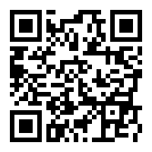




Desarrollo web con ReactJS
IMPARTIDO POR: Jenny Montenegro
15 de marzo
8:00 – 9:00 HORAS
/ecysFIUSAC
https://dtt-ecys.org

Slide 2



Iconos:

